Slide 1
Познание. Сенсорное развитие.
«Собери снеговика»
Выполнила: Волынщикова Ю.Н.
воспитатель группы «Ягодка»

Slide 2
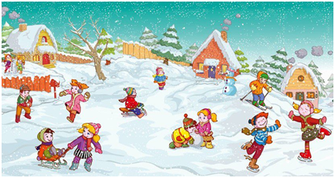
Сыплет, сыплет снег охапками
На поля зима.
До бровей накрылись шапками
Во дворах дома.
Ночью вьюга куролесила,
Снег стучал в стекло,
А сейчас – гляди, как весело
И белым-бело!
(Самуил Маршак)
На улице зимой очень красиво.
Как не радоваться снегу!
Зимой дети любят играть со снегом на улице.
Вспомните, как мы с вами играли на прогулке.
Какие игрушки мы брали с собой?
В какие игры играли?

Slide 3
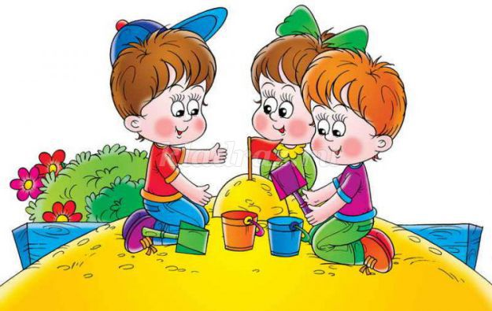
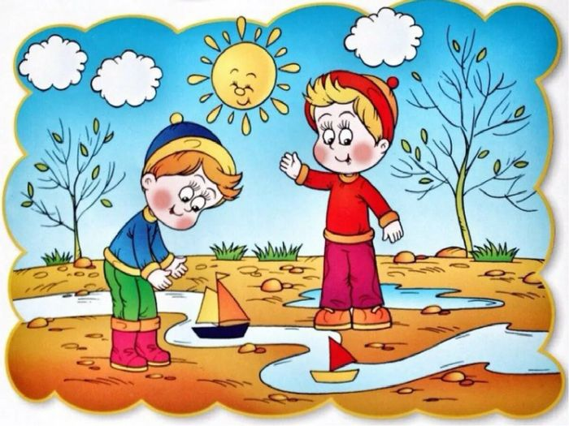
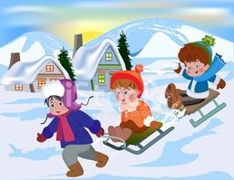
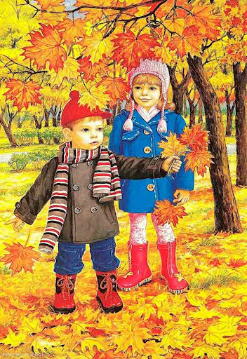
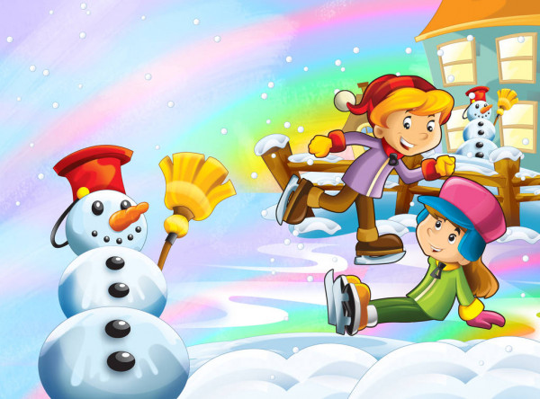
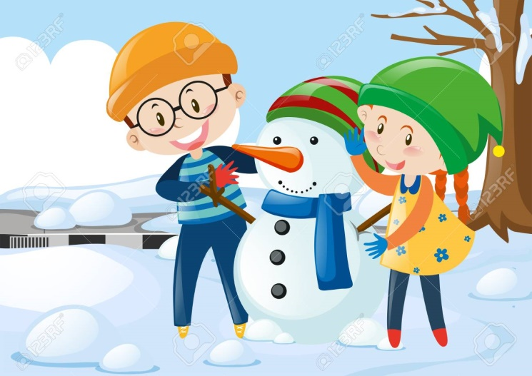
«Найдите зимние картинки»

Slide 4
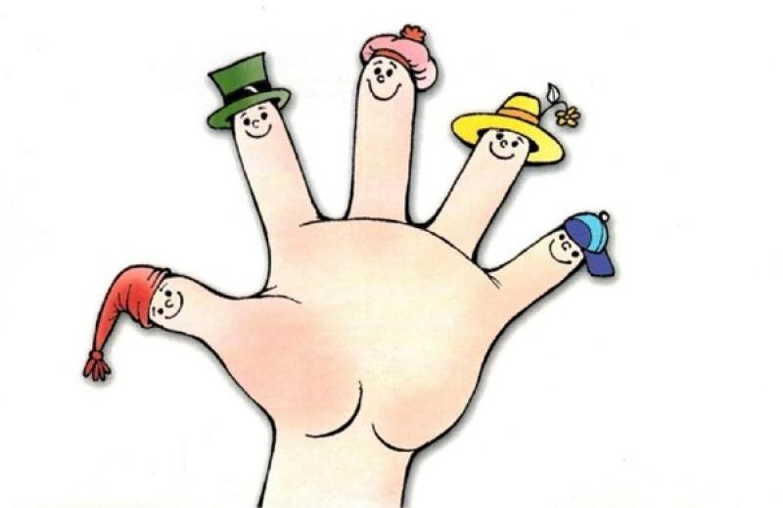
Пальчиковая гимнастика
«Пальчик – мальчик, где ты был?
Пальчик-мальчик, где ты был? Пальцы левой руки сжаты в кулак, разжать,
выпрямить пальцы, прижать большой палец к ладони. Где ты с братцами ходил? Поочередно загибать пальцы, начиная с указательного.
С этим - я в снегу валялся,
С этим – с горочки катался,
С этим - в парке я гулял,
С этим – я в снежки играл.
Все мы, пальчики, - друзья,
Где они,
Там и я!

Slide 5
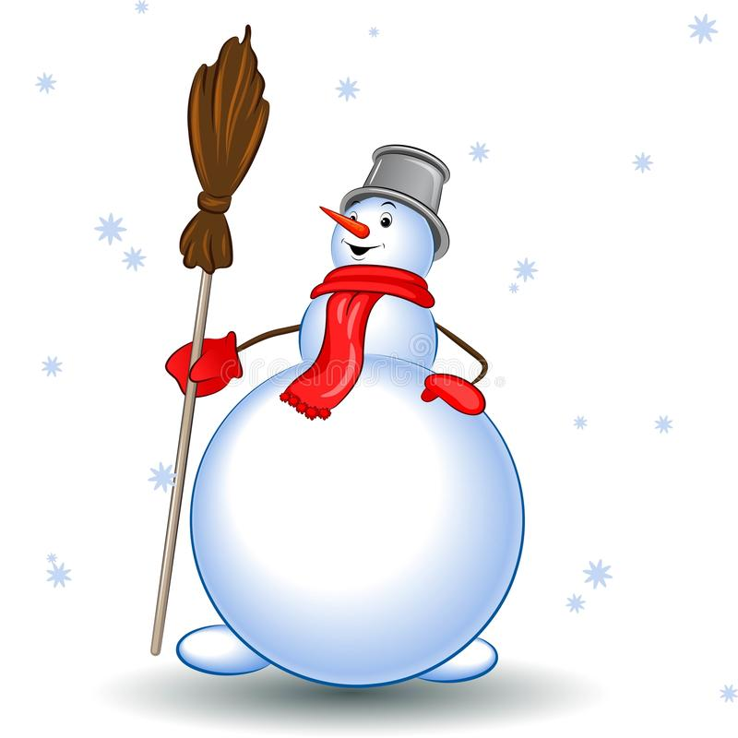
Лепят с самого утра
Детвора снеговика
Снежные шары катает
И, смеясь, соединяет.
Снизу – самый крупный ком,
Чуть поменьше ком на нем,
Еще меньше – голова,
Дотянулися едва
Глазки-шишки, нос-морковка.
Шапочку надели ловко.
Яркий шарф, в руках метла.
И довольна детвора.
Е. Бром
Что надето у снеговика на голове? (Ответы детей)
Какого цвета шарф?
(Ответы детей)
Что снеговик держит в руках?
(Ответы детей)

Slide 6
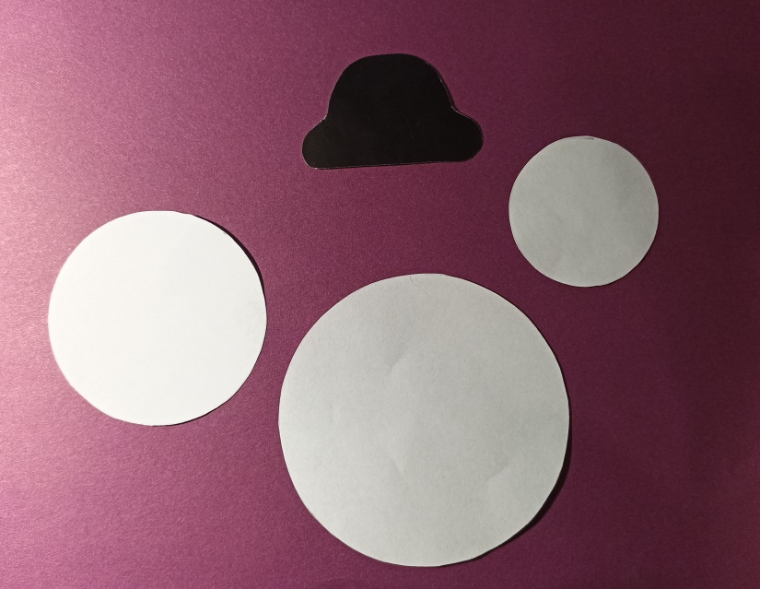
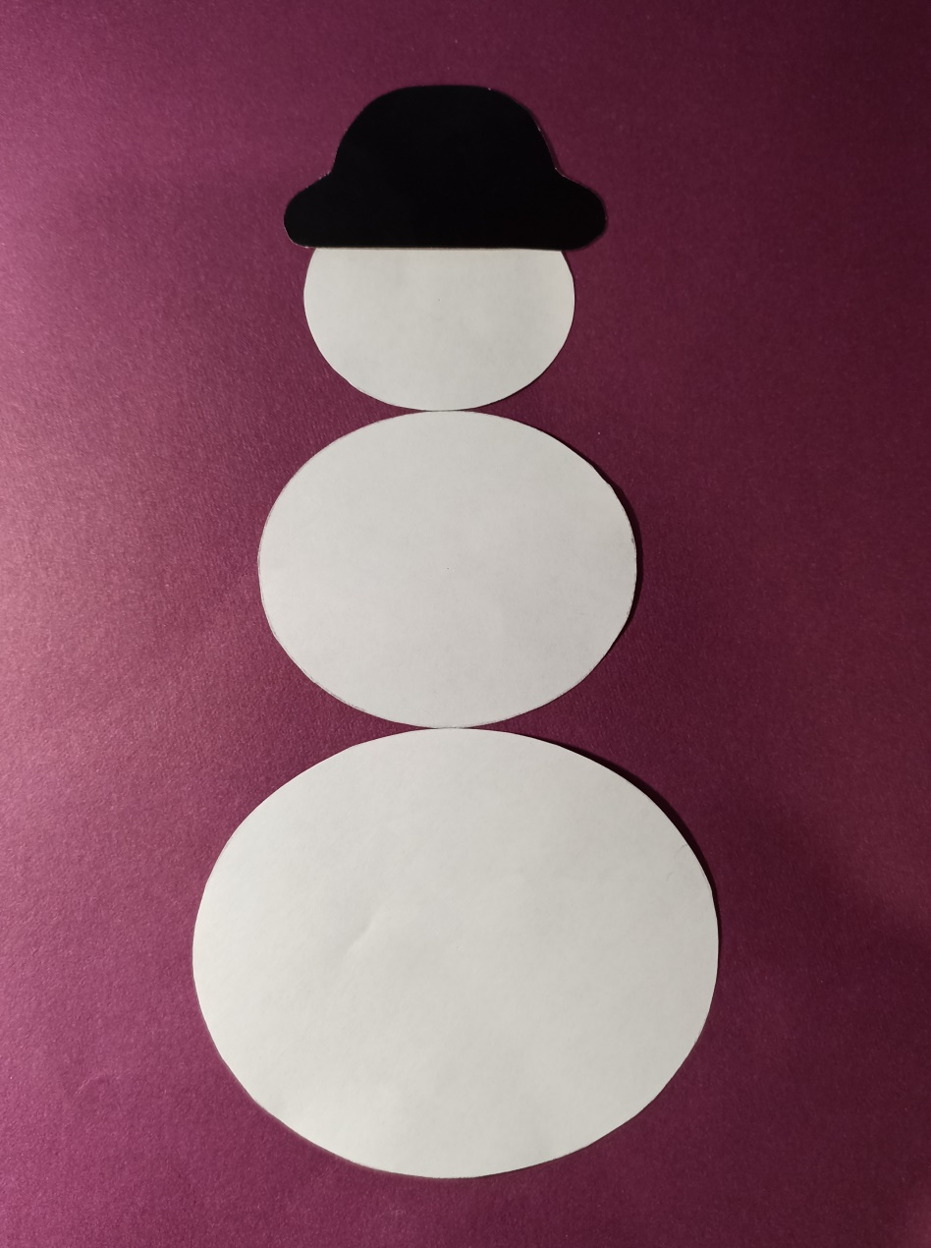
Образец
Найдите самый большой круг, покажите его. (Ответы детей)
Теперь покажите самый маленький круг.

Slide 7
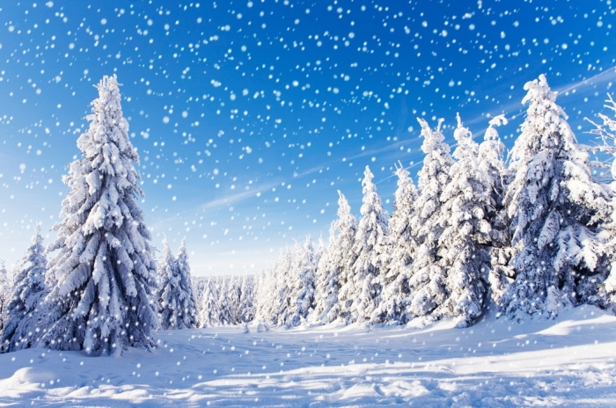
Ребята, про какое время года мы сегодня разговаривали?
(Ответы детей)
В какие игры мы играем зимой на прогулке?
(Ответы детей)
Из каких фигур мы делали сегодня снеговика?
(Ответы детей)

